Slide 1

RAG multimodal en médecine
Générer des comptes rendus de radiologie à partir d’images
AHEBIE ATCHE M. · Computer Vision · Mr BELAID SAMIR
Notes:
Bonjour. Je vais vous présenter le RAG multimodal, avec un angle précis : son utilisation en radiologie pour générer des comptes rendus à partir d’images. Plan en 10 minutes : le principe du RAG, son extension aux images, un cas concret tiré de la littérature, puis une analyse critique avec les enjeux éthiques.

Slide 2
Sommaire
1
Le RAG : problème, solution, architecture
≈ 2,5 min
2
Le RAG multimodal sous plusieurs angles
≈ 2 min
3
Exemple visuel : ColPali
≈ 1,5 min
4
Cas médical : CXR-RePaiR-Gen
≈ 2 min
5
Analyse critique et enjeux éthiques
≈ 1,5 min
6
Conclusion
≈ 30 s
A
Annexes : composants et formules
hors temps
Notes:
Voici le plan, en cinq parties pour environ dix minutes. D’abord le RAG : un problème concret, la solution et son architecture, avec les trois paradigmes décrits dans le survey de Gao et al. Ensuite le RAG multimodal en général, sous plusieurs angles, d’après le survey de Mei et al., avec l’exemple de ColPali. Puis le cas médical, CXR-RePaiR-Gen de Ranjit et al. Enfin l’analyse critique avec les enjeux éthiques, et la conclusion. Les composants et les formules sont en annexe, pour répondre aux questions.

Slide 3



Le problème : un LLM seul ne suffit pas
Médecin : « Quelles sont les recommandations actuelles pour le suivi d’un nodule pulmonaire de 6 mm ? »
Connaissances figées
Arrêtées à la date d’entraînement
LLM seul : une réponse fluide et assurée… mais fondée sur d’anciennes recommandations, avec une référence inventée et aucune source.
Hallucinations
Détails ou références inventés
Pas de sources
Réponse invérifiable, données internes inconnues
Scénario illustratif (même logique que Gao et al., 2023, fig. 2)
Il faut un LLM qui consulte des sources fiables avant de répondre
Notes:
Commençons par un problème concret. Imaginons un médecin qui interroge un assistant fondé sur un LLM à propos du suivi d’un petit nodule pulmonaire. Le modèle répond avec aplomb, mais trois choses peuvent mal tourner : ses connaissances sont figées à la date de son entraînement, donc il peut citer d’anciennes recommandations ; il peut halluciner, par exemple inventer une référence ; et il ne donne aucune source vérifiable, ni accès aux protocoles de l’hôpital. C’est un scénario illustratif, qui suit la même logique que l’exemple de Gao et al. : un LLM interrogé sur un événement récent ne peut pas répondre, faute de connaître ces données. Le risque est réel. En médecine, c’est inacceptable. Il nous faut un LLM qui consulte des sources fiables avant de répondre.

Slide 4




La solution : le RAG
1. Requête
2. Récupération
3. Génération
L’utilisateur pose une question
Les passages les plus proches sont trouvés dans une base
Le LLM répond en s’appuyant sur ces passages
Moins d’hallucinations
Connaissances à jour, sans réentraîner
Sources traçables
Même question avec le RAG : le système retrouve la recommandation en vigueur, et le LLM répond en citant cette source. (Lewis et al., 2020 ; Gao et al., 2023)
Notes:
La solution s’appelle le RAG, pour Retrieval-Augmented Generation, proposé par Lewis et al. en 2020. Au lieu de répondre de mémoire, le système travaille en trois temps : il reçoit la question, il récupère dans une base de documents les passages les plus proches, puis le LLM rédige sa réponse à partir de ces passages. Reprenons notre exemple : le système retrouve la recommandation en vigueur, et le LLM répond en citant cette source. Les atouts : moins d’hallucinations, des connaissances à jour sans réentraîner le modèle, et des sources traçables.

Slide 5
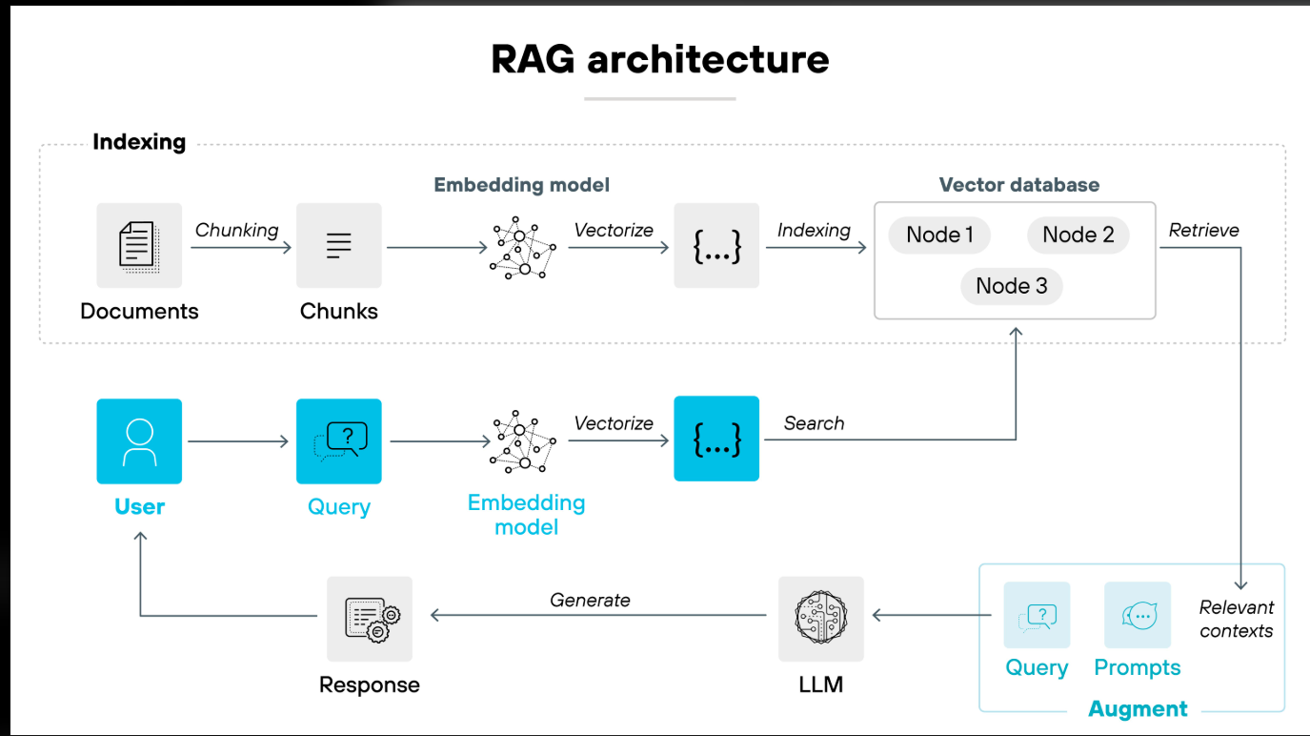
Architecture du RAG : deux phases
Schéma de synthèse d’après Gao et al. (2023, fig. 2) et Lewis et al. (2020). Le même encodeur sert aux documents et aux questions.
Notes:
Voici l’architecture d’un système RAG, en deux phases. Phase 1, hors ligne, l’indexation : on collecte les documents, on les découpe en passages courts (chunk), un encodeur transforme chaque passage en vecteur, et on range ces vecteurs dans une base vectorielle. Phase 2, en ligne, à chaque question : on encode la question avec le même modèle, on cherche dans la base les K passages les plus proches, on assemble un prompt augmenté avec la question, ces passages et des consignes, et le LLM rédige la réponse, accompagnée de ses sources. Le point clé : le même encodeur est utilisé des deux côtés, pour que question et documents vivent dans le même espace de vecteurs.
Les auteurs utilisent un mécanisme appelé DPR (Dense Passage Retrieval), fondé sur deux encodeurs neuronaux :
un encodeur de requête, qui transforme la question en vecteur ;
un encodeur de documents, qui transforme les passages documentaires en vecteurs.
La similarité entre ces vecteurs permet de classer les documents. La recherche des meilleurs candidats est effectuée à l'aide d'une technique appelée Maximum Inner Product Search (MIPS).

Slide 6
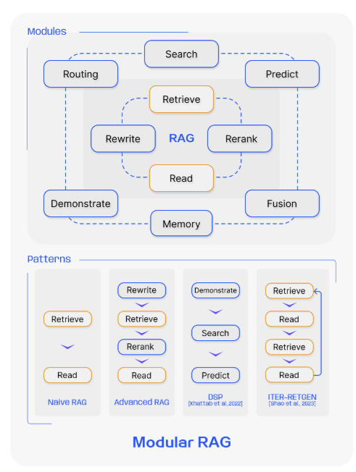
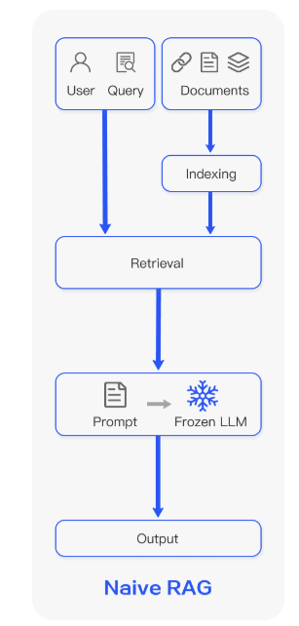
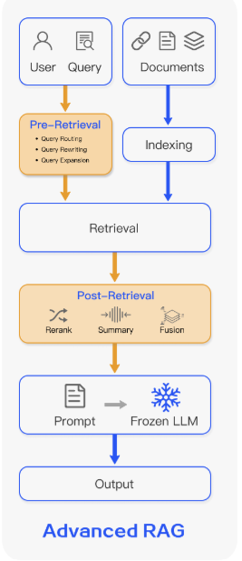
Les trois paradigmes du RAG
Schéma redessiné d’après Gao et al. (2023, fig. 3)
Notes:
Gao et al. classent plus de cent travaux en trois paradigmes. Le Naive RAG est le schéma de base : indexer, récupérer, lire. Ses faiblesses : une récupération imprécise, une génération qui peut halluciner, une augmentation parfois redondante. L’Advanced RAG ajoute des optimisations avant la recherche, comme la reformulation de la question, et après, comme le reclassement et la compression du contexte. Le Modular RAG découpe le système en modules combinables, recherche, mémoire, routage, fusion, et autorise des flux itératifs, récursifs ou adaptatifs, où le modèle décide lui-même quand chercher.

Slide 7
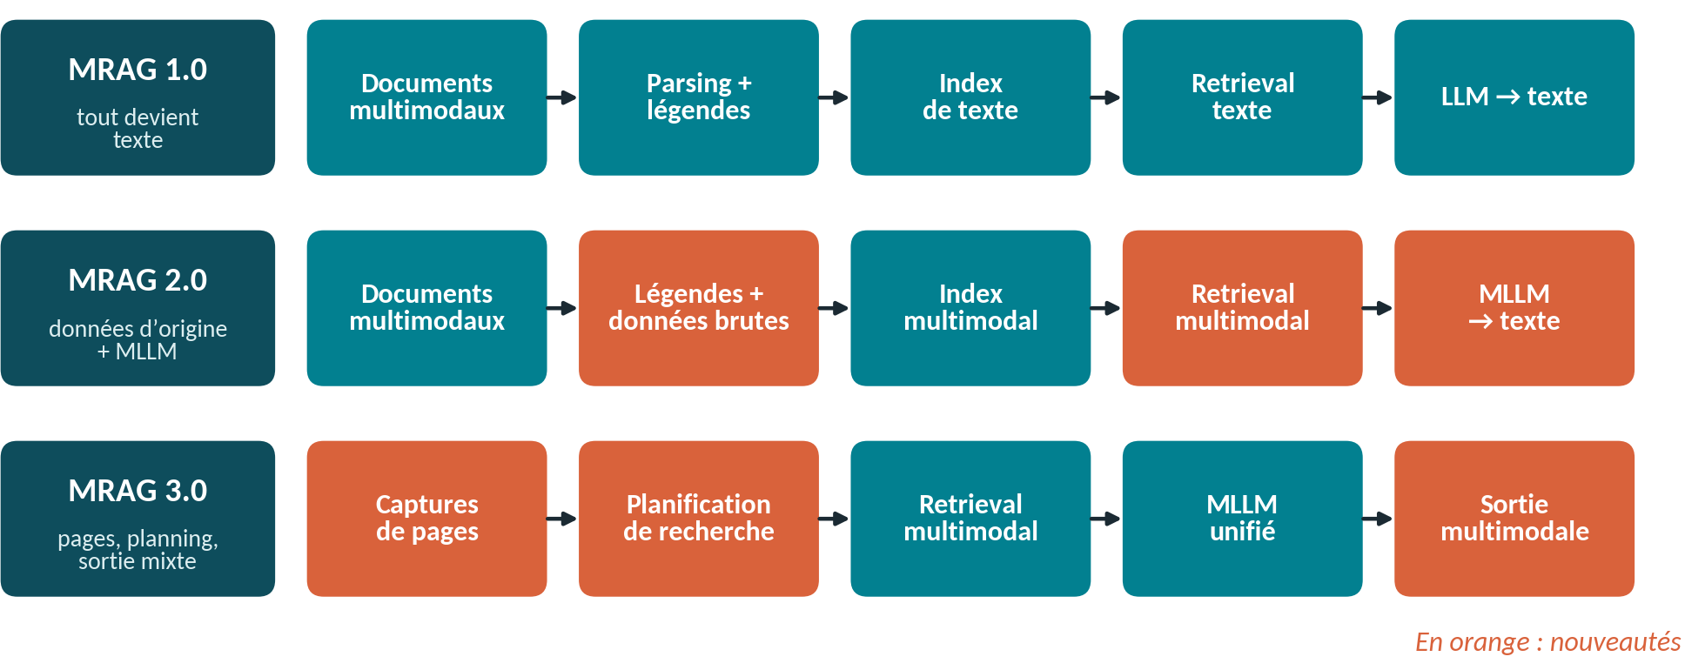
Trois générations de RAG multimodal
Schéma redessiné d’après Mei et al. (2025, fig. 1 à 3)
Notes:
Pourquoi le multimodal ? Le RAG classique ne manipule que du texte, alors que la connaissance est aussi dans des images, des vidéos et des mises en page. Le survey de Mei et al. décrit trois étapes. MRAG 1.0, un pseudo-multimodal : tout est converti en texte par OCR et légendes, on perd de l’information. MRAG 2.0 : on conserve les données d’origine, la recherche devient cross-modale et un modèle de langage multimodal génère la réponse. MRAG 3.0 : les pages sont conservées en captures d’écran, un module planifie la recherche, et la sortie peut elle-même être multimodale.

Slide 8




Le RAG multimodal sous six angles
1. Évolution
2. Modalités
3. Parsing
Du « tout texte » au MRAG 3.0
Image, vidéo, audio, PDF, HTML
Extraire le contenu ou indexer la page
4. Retrieval
5. Génération
6. Évaluation
Planifier, retrouver, reclasser
MLLM, sortie texte ou multimodale
Benchmarks, écart entre modalités, coût
Synthèse personnelle, organisée d’après le survey de Mei et al. (2025)
Notes:
Le multimodal peut se regarder sous six angles. Un : l’évolution, du tout texte au MRAG 3.0. Deux : les modalités, image, vidéo, audio, documents semi-structurés comme les PDF. Trois : le parsing, faut-il extraire le contenu par OCR ou indexer directement la page. Quatre : le retrieval, avec la planification de la recherche, le retriever, le reclassement et la condensation du contexte. Cinq : la génération, par des modèles multimodaux, avec une sortie qui peut être du texte ou un mélange texte et images. Six : l’évaluation et les défis, notamment une recherche multimodale encore moins performante que la recherche textuelle, le coût de calcul et la lourdeur du parsing.

Slide 9
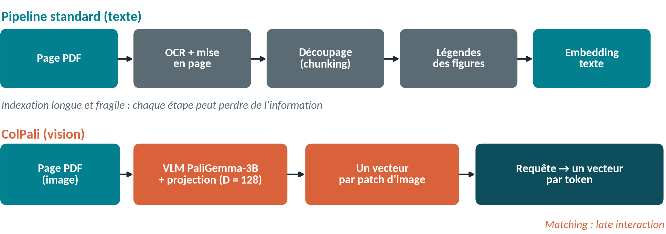
Exemple visuel : ColPali
Faysse et al., 2024 — indexer l’image de la page plutôt que le texte extrait
Schéma redessiné d’après Faysse et al. (2024, fig. 1)
Notes:
ColPali illustre le passage de la recherche par extraction à la recherche par représentation. Les auteurs constatent que, dans les systèmes industriels, le goulot d’étranglement n’est pas le modèle d’embedding mais le pipeline d’ingestion des PDF : OCR, détection de mise en page, découpage, légendage des figures. Ils proposent d’indexer directement l’image de chaque page avec un modèle vision-langage, PaliGemma-3B, dont chaque vecteur de sortie est projeté en dimension 128. Une page est donc représentée par un vecteur par patch d’image, et la requête par un vecteur par token. Le score est calculé par late interaction.

Slide 10
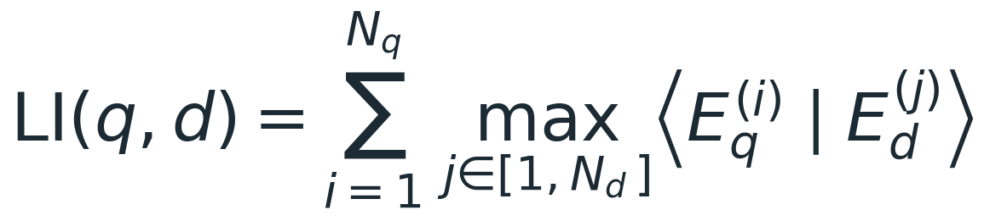
ColPali : résultats sur ViDoRe
+14,3 pts
de nDCG@5 face au meilleur pipeline texte (67,0)
≈ 257,5 Ko
stockés par page : un vecteur par patch
Late interaction
Source : Faysse et al. (2024), tableau 2.
Notes:
Sur le benchmark ViDoRe, mesuré en nDCG@5, ColPali obtient en moyenne 81,3, contre environ 66 à 67 pour les meilleurs pipelines textuels, avec OCR ou légendage des figures. L’écart est le plus net sur les documents visuellement riches : 79,1 contre 40,1 sur ArxivQA, 83,9 contre 70,8 sur les tableaux de TabFQuAD. En contrepartie, ColPali stocke environ 257,5 kilo-octets par page, un vecteur par patch, et l’encodage de la requête prend environ 30 millisecondes contre 22 pour un modèle texte. En bas, la formule de late interaction : pour chaque vecteur de la requête, on prend sa similarité maximale avec les vecteurs de la page, puis on additionne.

Slide 11


Cas concret : CXR-RePaiR-Gen
Ranjit et al., 2023 — schéma adapté de la fig. 1 de l’article
Radio
Encodeur ALBEF
Top-K phrases
Prompt + LLM
Impression
partie multimodale : image → texte
partie générative : texte → texte
374 139
K = 1 à 3
3 LLM
rapports dans la base CXR‑PRO
phrases récupérées par radio
davinci-003, GPT-3.5, GPT-4
Notes:
Voici le cas médical : CXR-RePaiR-Gen, de Ranjit et al. L’idée : pas besoin d’un LLM médical, il suffit d’un récupérateur spécialisé et d’un LLM généraliste. On part d’une radio thoracique. Un modèle vision-langage, ALBEF, l’encode et retrouve les K phrases les plus proches dans une base de 374 139 rapports, CXR-PRO, dérivée de MIMIC-CXR. Ces phrases sont placées dans un prompt avec des instructions, par exemple ne pas mentionner d’examens antérieurs, et un LLM rédige l’impression. Notez que le LLM ne voit jamais l’image : la partie multimodale se limite à la récupération.

Slide 12
Résultats : un gain en similarité sémantique
+25,9 %
de BERTScore avec GPT-4 par rapport à la récupération seule
80 / 87
références à des examens antérieurs supprimées par le prompt (GPT-4)
Source : Ranjit et al., 2023, tableau 3. RadGraph F1 comparable à la baseline (0,106 contre 0,110), non dépassé.
Notes:
Les auteurs comparent leur système à CXR-ReDonE, une approche de pure récupération. Sur 2 188 radios de test, avec trois phrases récupérées, GPT-4 fait passer le BERTScore (de 0,228 à 0,287), soit environ 26 % en relatif, et le score S_emb (de 0,379 à 0,403). Le score RadGraph F1, qui mesure le recouvrement des entités cliniques, reste proche de la baseline sans la dépasser : c’est logique, le générateur ne peut pas citer plus d’entités que celles récupérées, sinon il inventerait. Autre résultat : GPT-4 respecte bien les instructions, 80 références sur 87 à des examens antérieurs ont été retirées et les 40 recommandations de suivi ont toutes été exclues.

Slide 13

Analyse critique : apports et limites
Apports
Limites
Sortie ancrée dans de vrais rapports
Pas de LLM médical à entraîner
Contenu et format pilotables par le prompt
Sources traçables
Dépend entièrement du retrieval
Le LLM ne voit pas l’image
Métriques automatiques, pas de radiologues
Un seul examen, données en anglais
Notes:
Côté apports : la sortie est ancrée dans de vrais rapports, pas besoin d’entraîner un LLM médical, on peut piloter le contenu et le format par le prompt, et les sources sont traçables. Côté limites, et c’est là que l’esprit critique compte : tout dépend du retrieval, si une anomalie n’est pas récupérée elle n’apparaîtra pas, et les auteurs le reconnaissent. Le LLM ne voit pas l’image, donc il ne peut pas vérifier une taille ou une sévérité. L’évaluation repose sur des métriques automatiques, l’article ne rapporte pas d’évaluation par des radiologues, et les scores absolus restent modestes. Enfin, un seul type d’examen et une base en anglais : la généralisation n’est pas prouvée.

Slide 14






Enjeux éthiques
Responsabilité
Biais d’automatisation
Confidentialité
Le radiologue reste décideur
Valider trop vite un texte plausible
Données de santé et API externes
Équité
Transparence
Régulation
Bases peu diversifiées, centrées sur l’anglais
Montrer les sources utilisées
Validation clinique, dispositif médical
Notes:
Six enjeux éthiques principaux. La responsabilité : qui répond d’une erreur ? Le brouillon doit toujours être validé par le radiologue. Le biais d’automatisation : le vrai danger est un compte rendu plausible mais subtilement faux, que l’on remet moins en question. La confidentialité : envoyer des images ou des textes à une API externe pose problème pour des données de santé. L’équité : les bases sont peu diversifiées et centrées sur l’anglais, donc les performances peuvent varier selon les patients. La transparence : afficher les phrases sources. Et la régulation : un tel outil peut relever des dispositifs médicaux et nécessite une validation clinique.

Slide 15
À retenir
1
Le RAG ancre le LLM dans des sources : indexation, récupération, génération (Naive, Advanced, Modular).
2
Le RAG multimodal conserve les données visuelles : de la conversion en texte aux pages indexées comme images (ColPali).
3
En radiologie, CXR-RePaiR-Gen améliore la similarité sémantique et rend les impressions plus concises.
4
Mais : dépendance au retrieval, pas d’évaluation par des radiologues, validation humaine indispensable.
Notes:
Pour conclure : le RAG multimodal permet d’interroger une base de textes à partir d’une image, et de combiner la fiabilité de documents réels avec la souplesse d’un LLM. CXR-RePaiR-Gen en est une bonne illustration, avec des gains mesurables. Mais ses limites sont claires : dépendance au retrieval, LLM aveugle à l’image, évaluation sans experts cliniques. Ce type d’outil est une aide à la rédaction, qui doit rester sous le contrôle du praticien. Merci de votre attention, je suis prêt pour vos questions.

Slide 16
Références
Gao, Y. et al. (2023). Retrieval-Augmented Generation for Large Language Models: A Survey. arXiv:2312.10997
Mei, L. et al. (2025). A Survey on Multimodal Retrieval-Augmented Generation. arXiv:2504.08748
Faysse, M. et al. (2024). ColPali: Efficient Document Retrieval with Vision Language Models. arXiv:2407.01449
Ranjit, M. et al. (2023). Retrieval Augmented Chest X-Ray Report Generation using OpenAI GPT models. arXiv:2305.03660
Lewis, P. et al. (2020). Retrieval-Augmented Generation for Knowledge-Intensive NLP Tasks. arXiv:2005.11401
Karpukhin, V. et al. (2020). Dense Passage Retrieval for Open-Domain QA. arXiv:2004.04906
Radford, A. et al. (2021). Learning Transferable Visual Models From Natural Language Supervision (CLIP). arXiv:2103.00020
Li, J. et al. (2021). Align before Fuse (ALBEF). arXiv:2107.07651
Sun, L. et al. (2024). Fact-Aware Multimodal Retrieval Augmentation for Radiology Report Generation. arXiv:2407.15268
Yang, R. et al. (2025). Retrieval-Augmented Generation in Medicine: A Scoping Review. arXiv:2511.05901

Slide 17




Annexe : composants du RAG
Découpage
Encodeur
Base vectorielle
Passages courts, plus précis à retrouver
Texte (ou image) transformé en vecteur
Stocke les vecteurs (ex. FAISS, Chroma)
Retriever top-K
Prompt augmenté
LLM
Les K passages les plus proches
Question + passages + consignes
Rédige la réponse à partir du contexte
Similarité cosinus : cos(q, d) = q · d / (‖q‖ ‖d‖), on garde les K scores les plus élevés.
Notes:
Reprenons les composants. Le découpage : des passages courts, plus faciles à retrouver avec précision. L’encodeur : il transforme un texte, ou une image en multimodal, en vecteur. La base vectorielle, par exemple FAISS ou Chroma, stocke ces vecteurs et retrouve vite les voisins. Le retriever sélectionne les K passages les plus proches, avec la similarité cosinus : le produit scalaire entre la question et le passage, divisé par leurs normes. Le prompt augmenté assemble question, passages et consignes. Enfin le LLM rédige. La qualité dépend de réglages comme la taille des passages, la valeur de K et l’encodeur : si le retrieval ramène de mauvais passages, le LLM s’appuiera dessus.

Slide 18
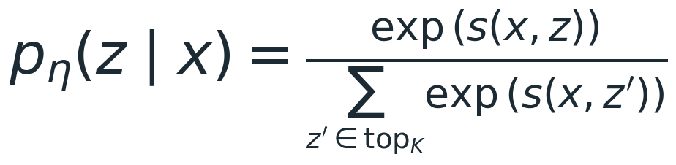
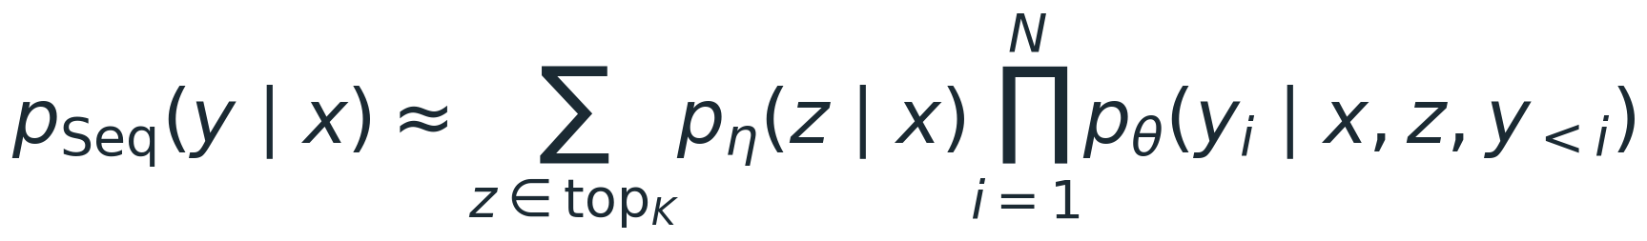
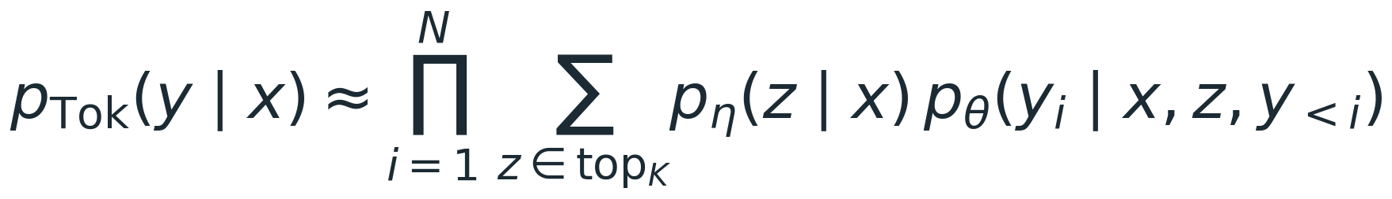
Annexe : formules du RAG
Score de pertinence
encodeurs BERT, produit scalaire
Probabilité de récupération
softmax sur les K passages
RAG-Sequence
un passage pour toute la réponse
RAG-Token
un passage possible par mot
x : question · z : passage · y : réponse · η : paramètres du retriever · θ : paramètres du générateur
Notes:
Voici les formules des modèles du RAG, d’après Lewis et al. 2020 et Karpukhin et al. 2020. Première ligne : le retriever. Deux encodeurs BERT transforment la question x et le passage z en vecteurs ; leur produit scalaire donne le score de pertinence s(x, z). Deuxième ligne : une fonction softmax transforme ces scores en probabilités sur les K passages retenus. Le passage le mieux noté a le plus de poids. Troisième ligne, RAG-Sequence : le même passage sert à générer toute la réponse, et on combine les réponses de chaque passage en les pondérant par p_η(z|x). Quatrième ligne, RAG-Token : chaque mot peut s’appuyer sur un passage différent, la somme sur les passages est faite à chaque mot. Le générateur, lui, produit la réponse mot par mot : chaque mot dépend de la question, du passage et des mots déjà écrits. Les encodeurs et le générateur reposent tous sur le mécanisme d’attention des Transformers, softmax de Q fois K transposé divisé par racine de d_k, fois V.

Slide 19
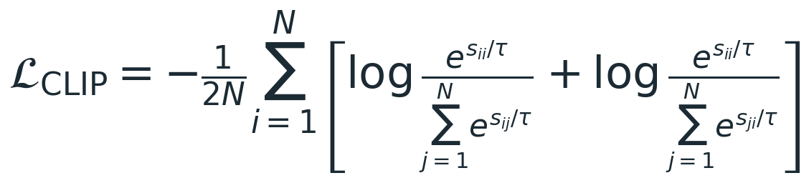
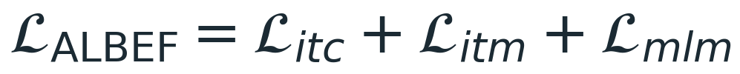
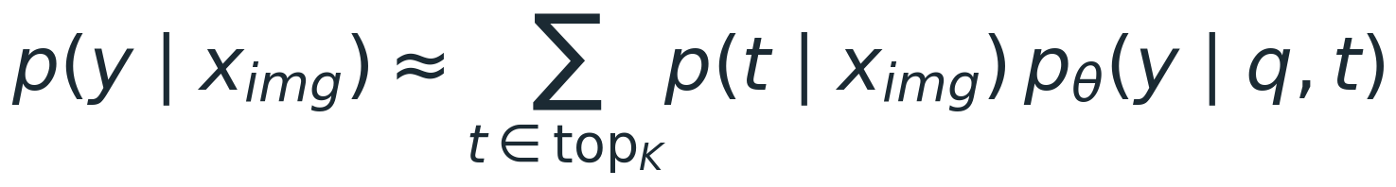
Annexe : formules du RAG multimodal
Perte contrastive (CLIP)
rapproche image et texte du même couple
ALBEF (cas médical)
trois pertes combinées
Late interaction (ColPali)
somme des similarités max
RAG multimodal
requête image, réponse texte
x_img : image de requête · τ : température · E_q, E_d : vecteurs de la requête et de la page · q : consigne
Notes:
Formules du RAG multimodal. CLIP : perte contrastive sur un lot de N paires image-texte, qui augmente la similarité cosinus des vrais couples par rapport aux faux, dans les deux sens. ALBEF, le modèle d’encodage du cas médical, combine trois pertes : contrastive, appariement image-texte et texte masqué. La late interaction de ColPali : pour chaque vecteur de la requête, on retient le produit scalaire maximal avec les vecteurs de la page, puis on additionne. Enfin le RAG multimodal garde la forme de RAG-Sequence, avec une image comme requête.

Slide 20
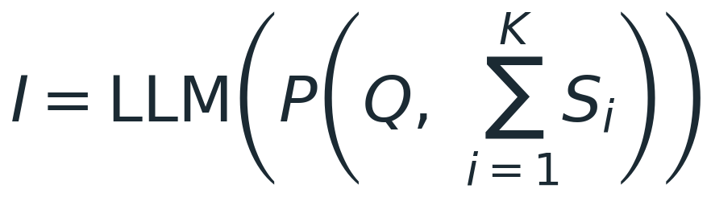
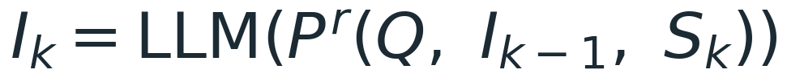
Annexe : formules de CXR-RePaiR-Gen
Top-K phrases
produit scalaire image-texte
Impression générée
LLM + prompt
Mode « refine »
contexte trop long pour le LLM
S(R) : phrases des rapports · f : produit scalaire · Q : instructions · P : prompt · I : impression · S_i : i-ème phrase
Notes:
Les formules de Ranjit et al. Première ligne : les K phrases sélectionnées sont celles dont le produit scalaire avec l’embedding de la radiographie est le plus élevé. Deuxième ligne : l’impression I est générée par le LLM à partir d’un prompt qui contient les instructions Q et les K phrases récupérées. Troisième ligne : si le contexte dépasse la limite du LLM, l’impression est construite par étapes, en passant au modèle l’impression précédente et la phrase suivante. Ce mode refine n’a pas été nécessaire dans leurs expériences car K reste petit.

